Slide 1
模 拟 电 路
教材：模拟电子技术基础
李霞 主编
参考书：模拟电子技术基础简明教程
杨素行 主编
实验指导书：模拟电路实验指导书
胡媛媛、刘淑萍 主编

Slide 2
第 1 章 导言
1.1 电子系统
1.2 模拟电子系统
1.3 放大器的基本概念

Slide 3
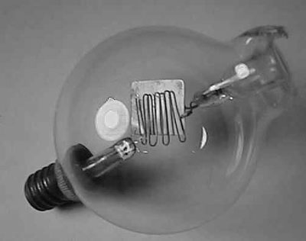
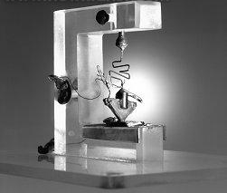
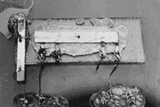
1.1 电子系统
电子系统：由电子器件组成并完成一定功能的电路。
电子系统的用途：产生信号、传输信号、处理信号。
电子器件的发展：
电子管
晶体管
集成电路
第一个真空三极管
1906年
第一个晶体三极管
1947年
第一个集成电路
1958年

Slide 4
1.1.1 电子系统的组成
电子系统由多个功能模块组成，主要的功能模块有：
电源：为电子器件提供直流电源。
信号源：产生各种波形和频率的信号。
放大器：将信号进行放大。
滤波器：滤掉不需要的信号和噪声，提取有用信号。
整形电路：对信号波形进行转换或修复。
运算电路：对信号进行加、减、微分、积分等运算。
比较电路：对信号进行比较。
数字逻辑电路：处理数字信号。
数字存储器：存储数字信号。
转换器：模数（A/D）转换，数模（D/A）转换。

Slide 5
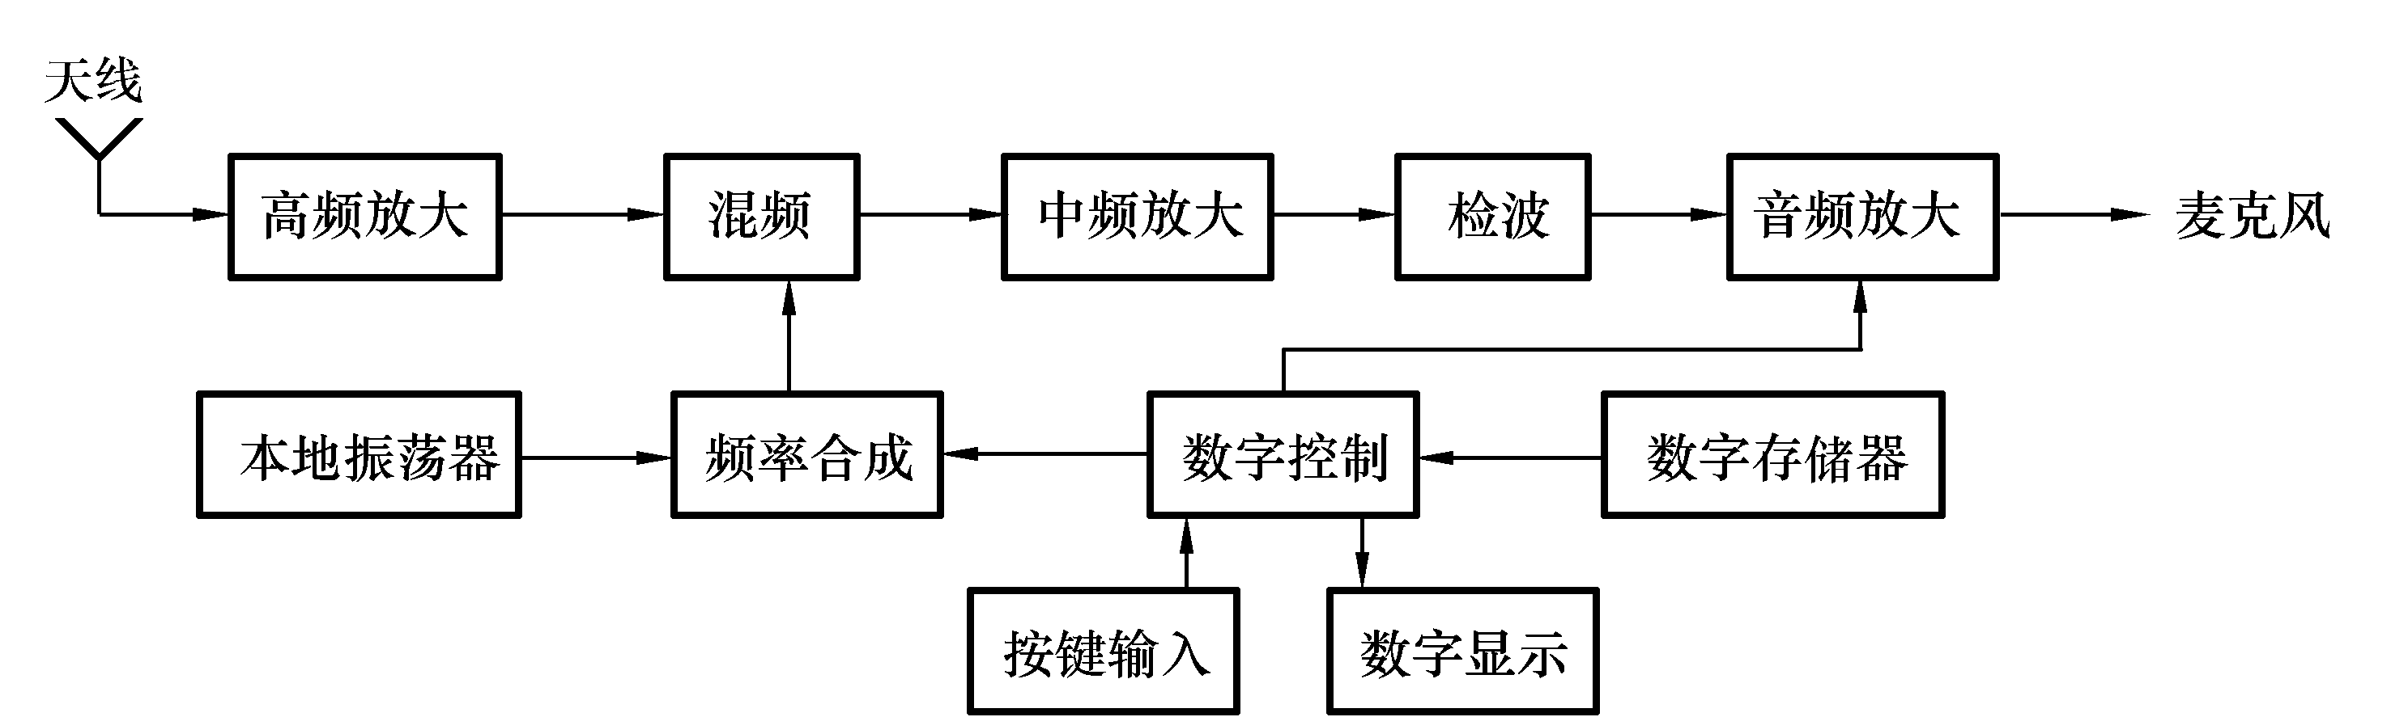
例：普通调幅收音机的组成

Slide 6
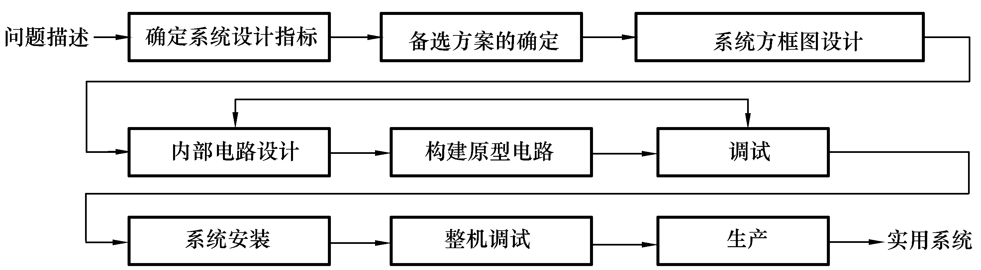
1.1.2 电路设计和系统设计
系统设计：

Slide 7
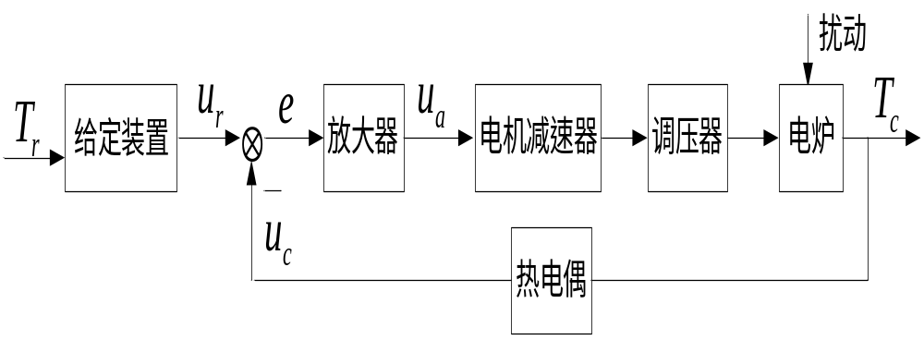
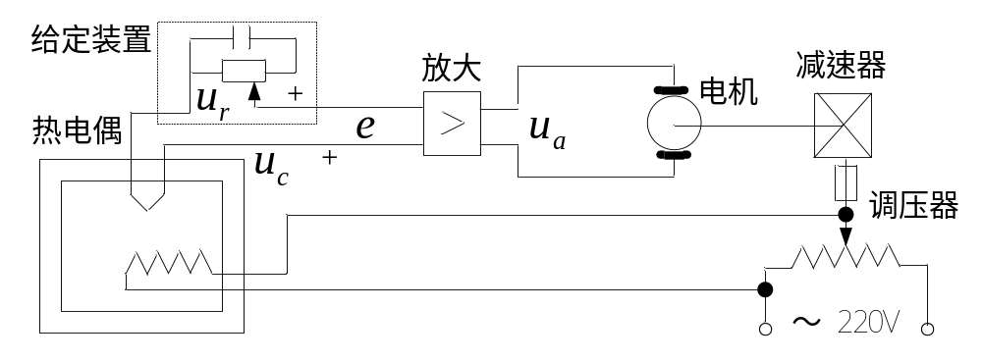
例：炉温控制系统

Slide 8
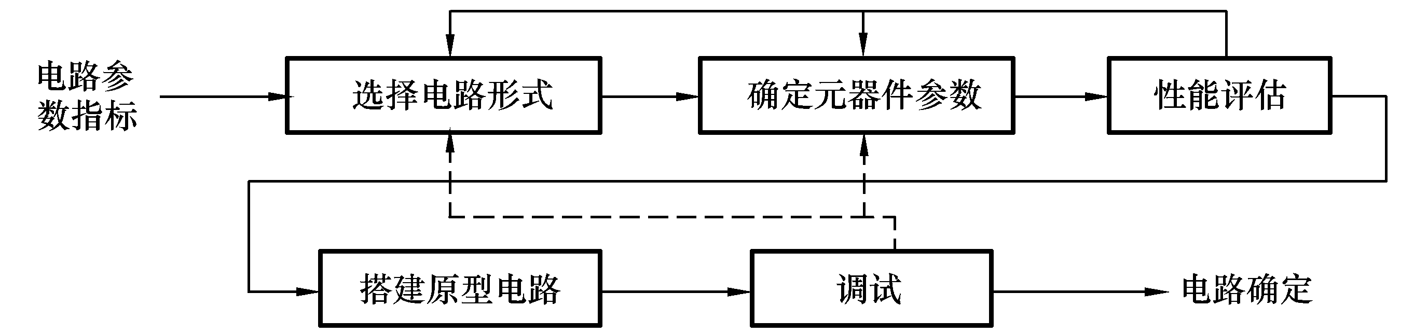
电路设计：

Slide 9
1.1.3 电子电路计算机辅助分析与设计软件
EDA（电子设计自动化）软件是电子工程师的得力助手，是现代电子设计应掌握的工具。电路仿真是EDA软件的重要应用之一。
常用的两个EDA软件
1. PSPICE
2. Multisim

Slide 10
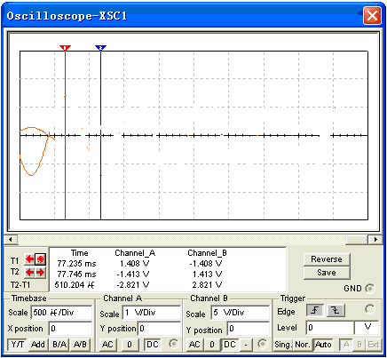
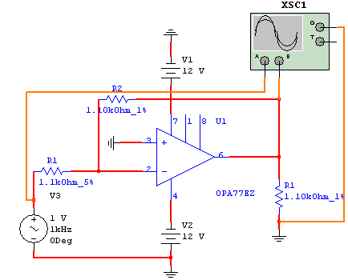
例1：
Multisim 虚拟仿真实验：反相比例放大器

Slide 11
1.2 模拟电子系统
1.2.1 模拟信号和数字信号
模拟信号：
随时间连续变化的物理量所表示的信号。
例如：语音信号、电机的运行速度、正弦电压源的输出电压等。
数字信号：
时间上是离散的、数值上是不连续的信号。
例如：控制交通红绿灯转换的信号、数字计算机中处理的二进制信号等。

Slide 12
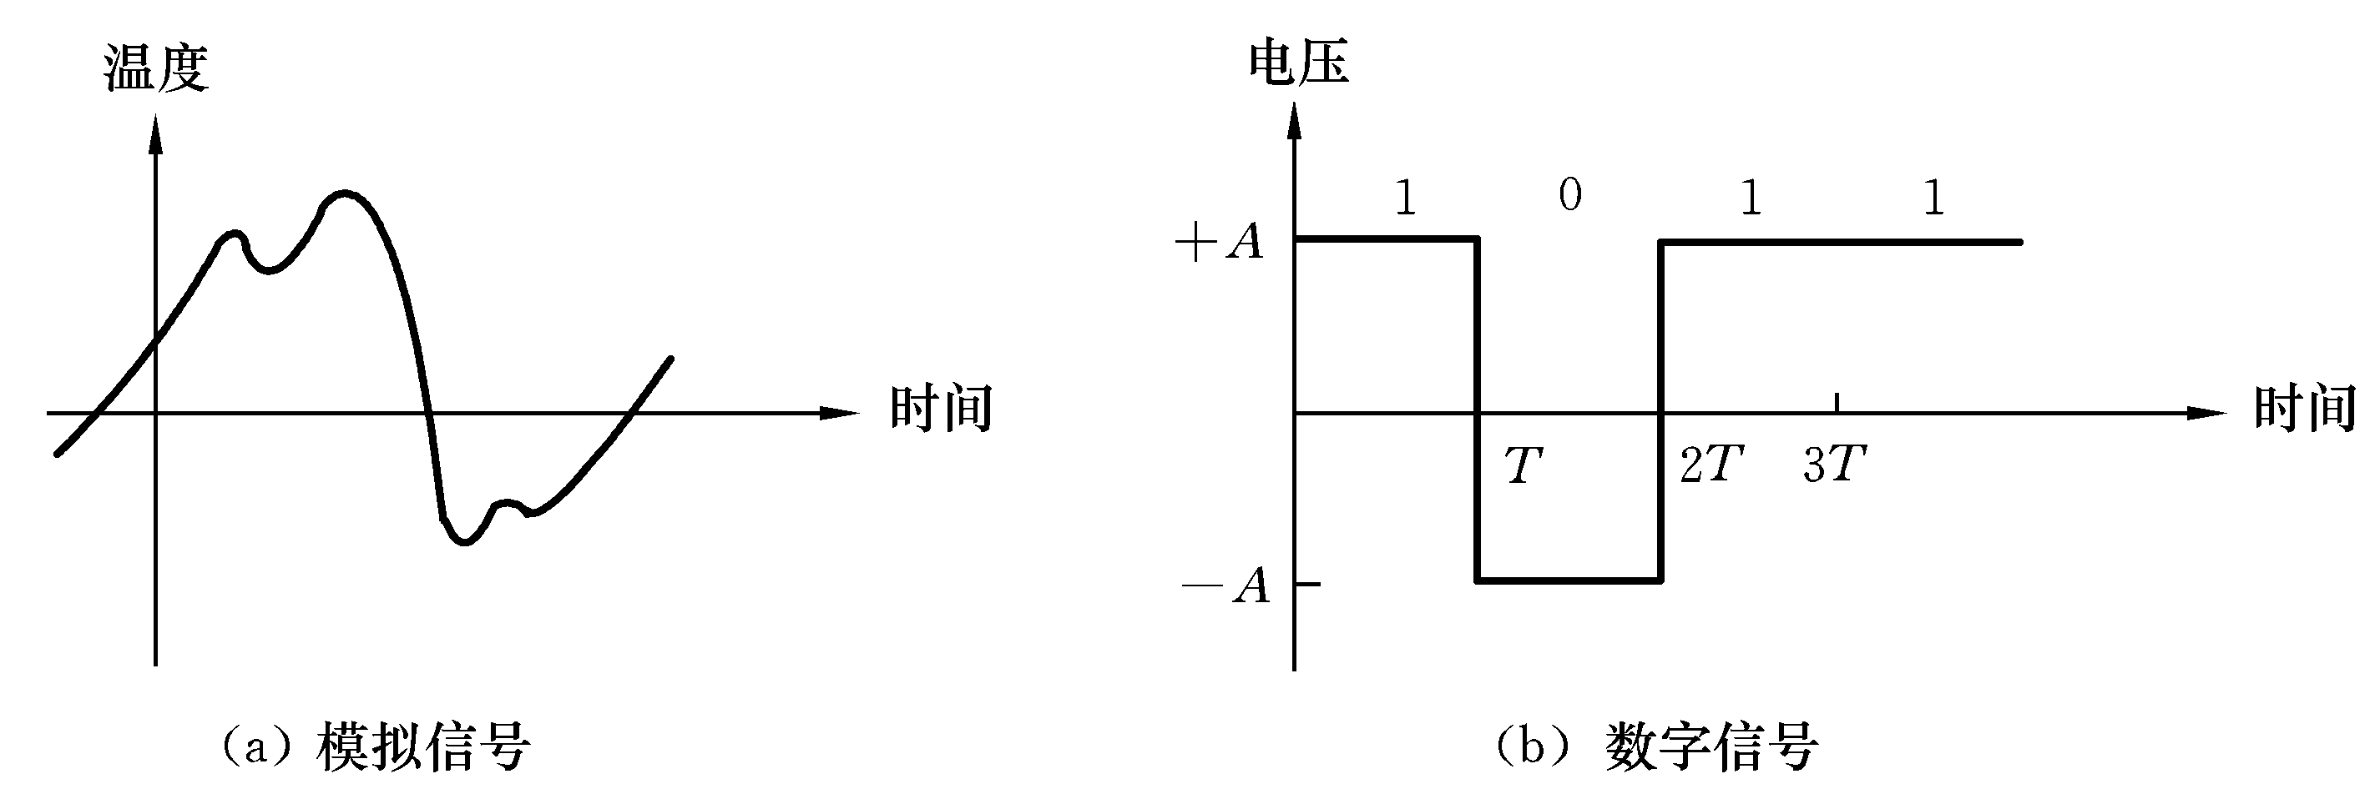
例：
模拟信号通过采样和量化可转换为数字信号（A/D转换）
数字信号 通过重构可以转换为模拟信号 （D/A转换）

Slide 13
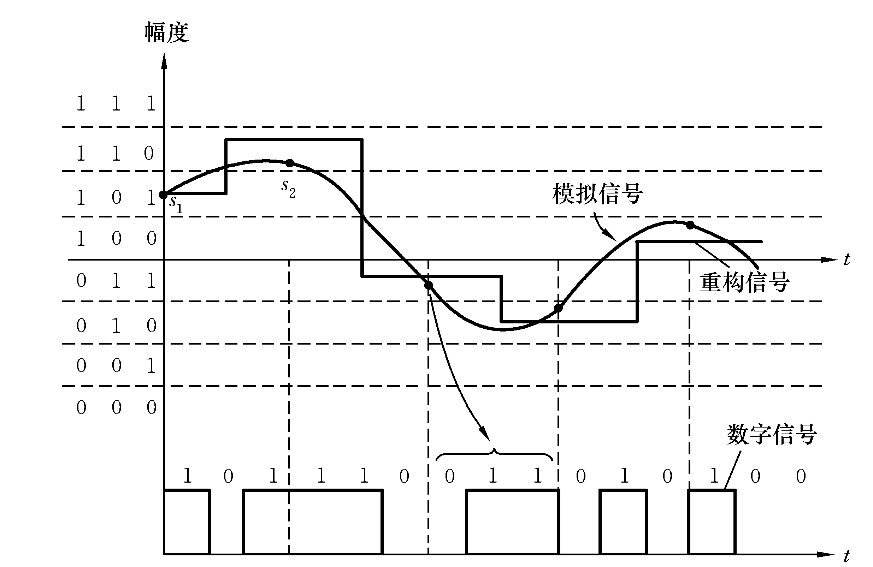
例：

Slide 14
1.2.2 模拟电子系统
电子系统分为：
模拟电子系统：
处理模拟信号的电子线路。
数字电子系统：
处理数字信号的电子线路。
数模混合型电子系统：
电路中既有数字信号，也有模拟信号。
电路中既有数字信号，也有模拟信号。

Slide 15

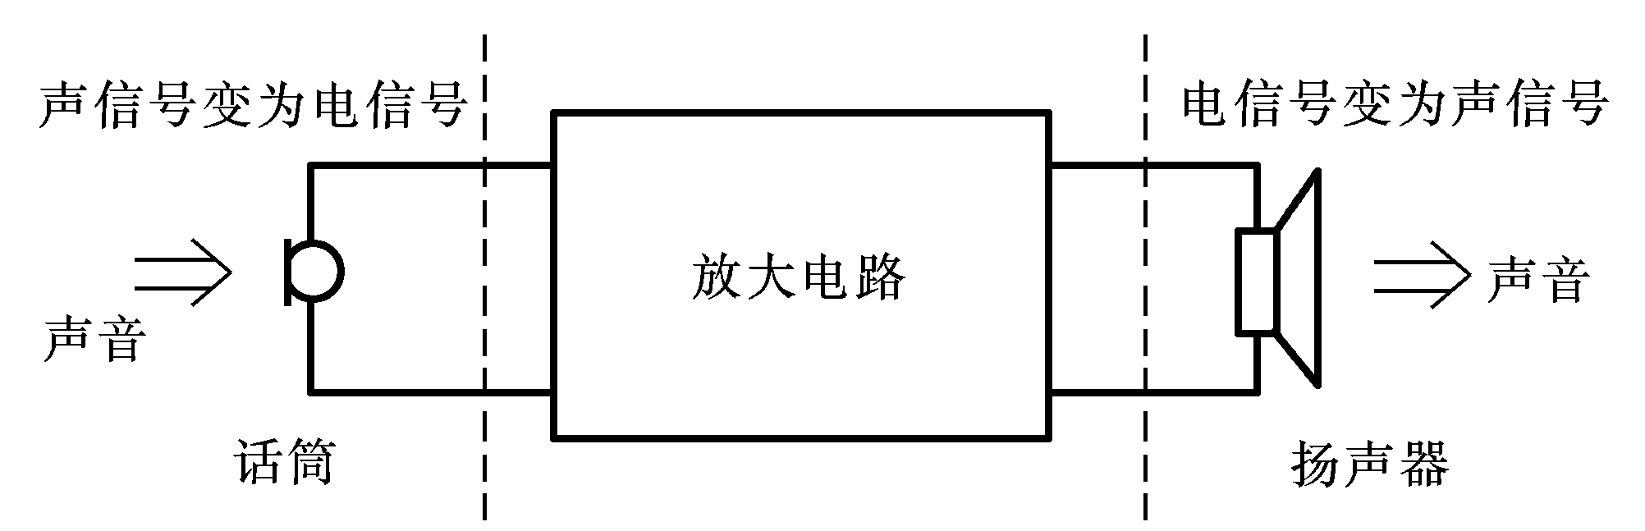
典型的模拟电子系统框图：
例：扩音器

Slide 16
1.3 放大器的基本概念
1.3.1 放大的概念
1.3.2 放大器的主要性能指标
1.3.3 放大器的分类和电路模型
1.3.4 放大器的频率响应

Slide 17
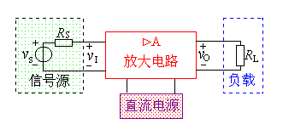
1.3.1 放大的概念
放大电路将输入端的微弱电信号放大，使输出端获得较大的电压或电流信号，可以有较大的信号功率输出。
输出信号增加的功率由放大器的直流电源提供，放大的实质是小能量对大能量的控制，是能量的转换。

Slide 18
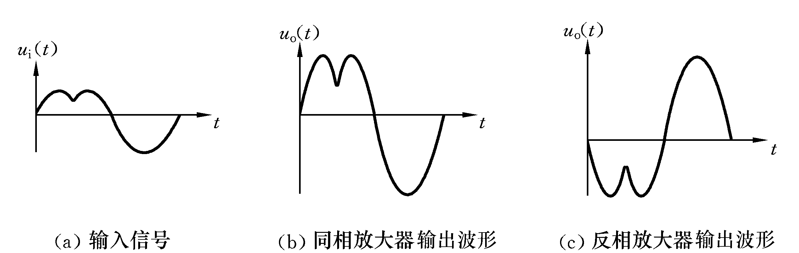
例：
例：扩音器

Slide 19
1.3.2 放大器的主要性能指标
放大器主要性能指标：
(1)增益（放大倍数）
(2)输入电阻R_{i}
(3)输出电阻R_{o}
(4)通频带
(5)最大输出幅度
(6)非线性失真系数
(7)最大输出功率与效率
放大器的基本要求：
（1）较强的放大能力
（2）失真尽可能小
（3）工作稳定可靠，噪声小

Slide 20
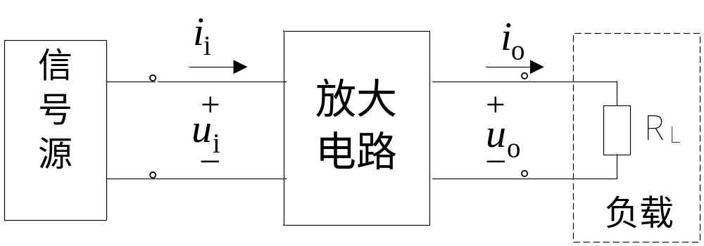
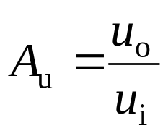
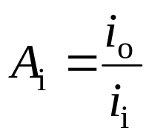
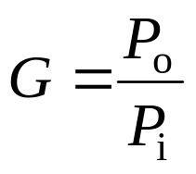
1. 增益
在输出信号不失真的条件下，定义各种增益如下。
电压增益：
u_{i}－输入电压， u_{o}－输出电压
电流增益：
i_{i}－输入电流， i_{o}－输出电流
功率增益：
P_{i}－输入功率， P_{o}－输出功率

Slide 21
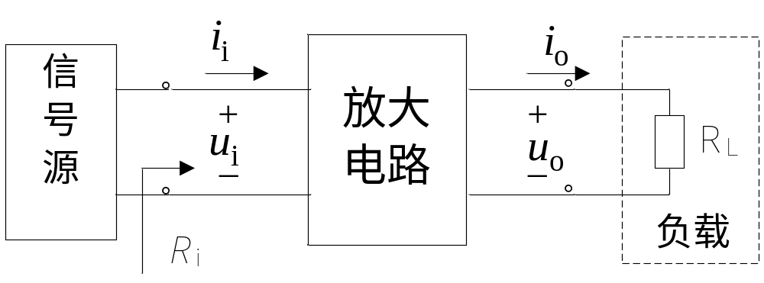
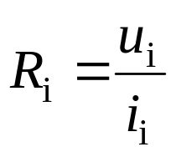
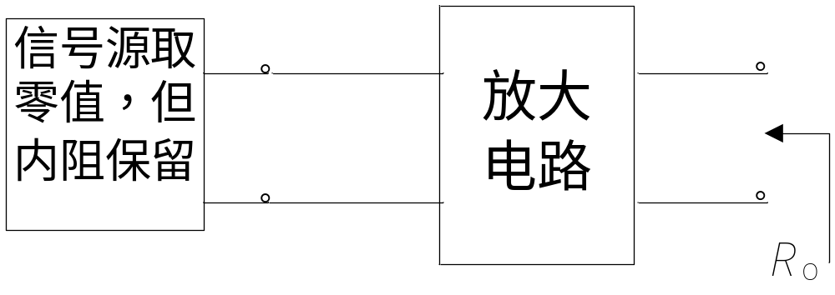
2. 输入电阻
3. 输出电阻
若给出放大电路的内部结构和参数，可用电路分析方法计算出以上各性能指标（这是本课程的主要内容）；这些指标也可通过实验测得，实验时要注意，电路应正常工作在放大状态，且输出信号没有失真。

Slide 22
1.3.3 放大器的分类和电路模型
根据器件分：
分立元件放大器
    晶体管放大电路
    场效应管放大电路
集成放大器
根据信号频率分：
直流放大器
交流放大器
    低频放大器
    高频放大器
根据用途分：
电压放大器
电流放大器
互导放大器
互阻放大器
下面重点介绍

Slide 23
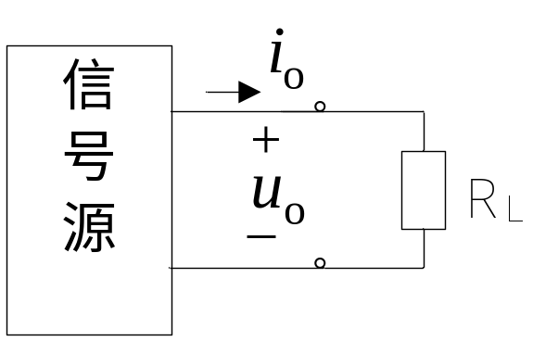
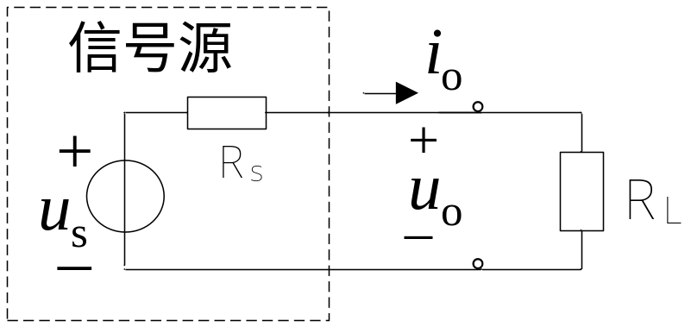
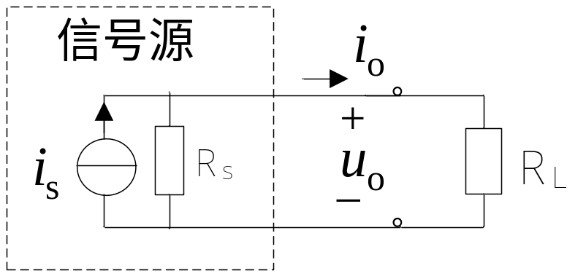
负载效应：负载对电源输出量的影响为负载效应。
若R_{S}<<R_{L}，则电源输出电压u_{o}受负载的影响很小。
对电压源来说，内阻R_{S}越小，带负载能力越强。
若R_{S}>>R_{L}，则电源输出电流i_{o}受负载的影响很小。
对电流源来说，内阻R_{S}越大，带负载能力越强。

Slide 24
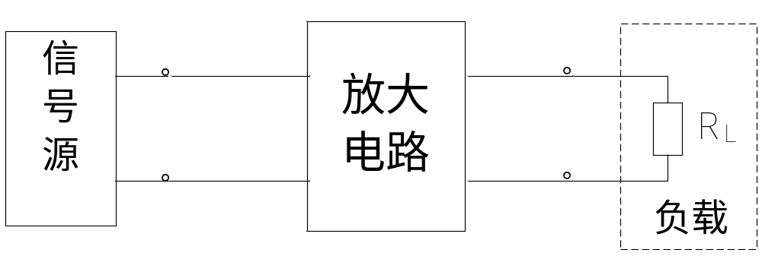
在输入端，放大电路可看作是信号源的负载，希望它对信号源的负载效应尽量小。
在输出端，放大电路可看作是负载的信号源，希望其输出量受负载的影响尽量小，带负载的能力强。

Slide 25
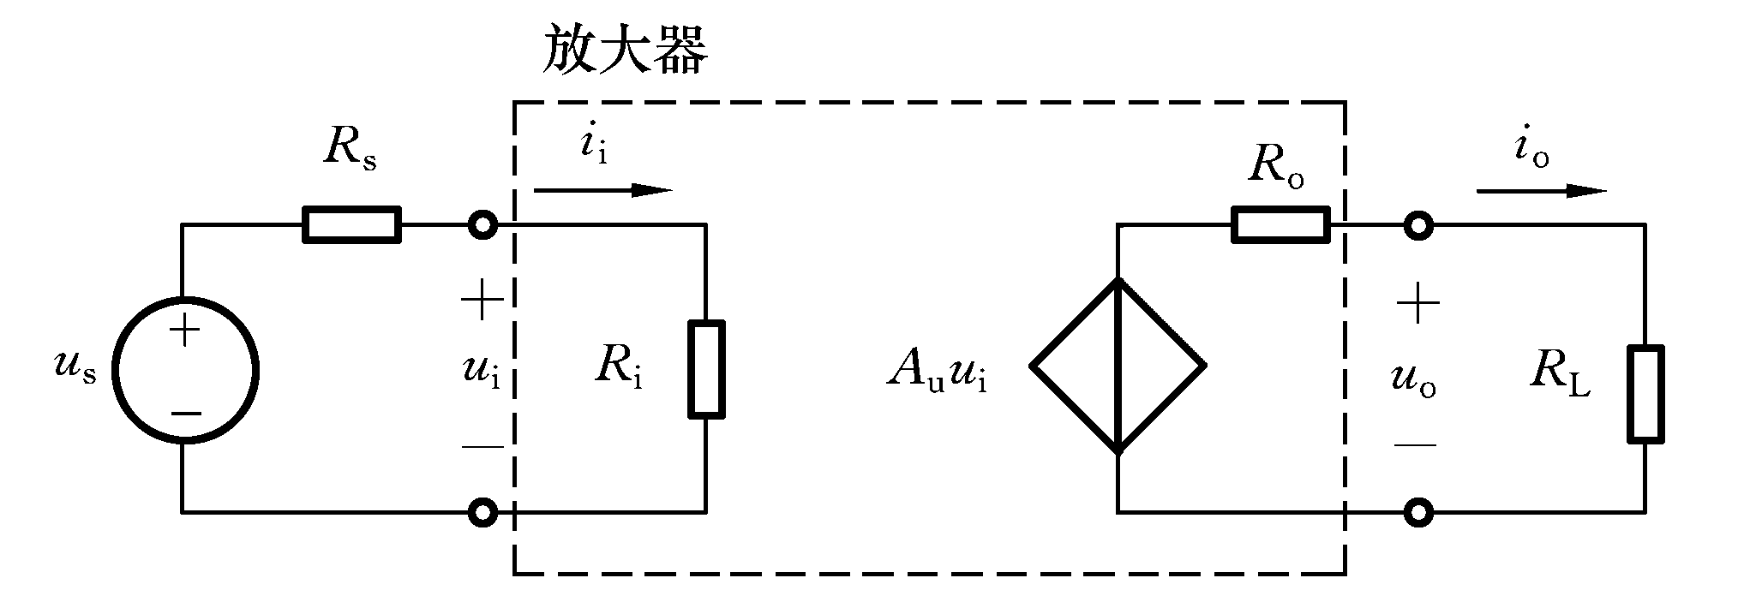
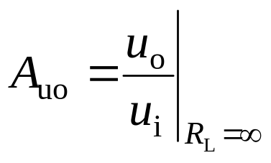
1. 电压放大器
特点：
输入电阻很大（与信号源内阻相比）。
输出电阻很小（与负载电阻相比） ，输出端近似于理想 的受控电压源。
理想情况：输入阻抗无穷大，输出阻抗为零。
常用的电路模型：
＋
A_{uo}u_{i}
－
开路电压增益：

Slide 26
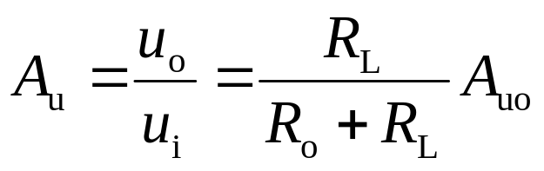
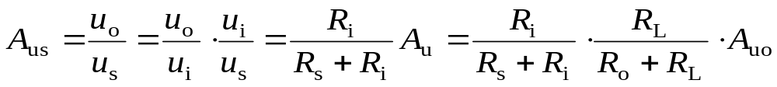
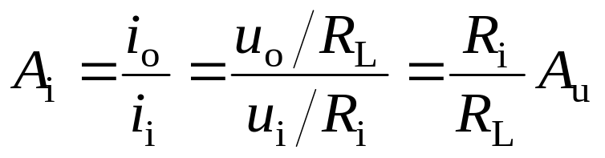
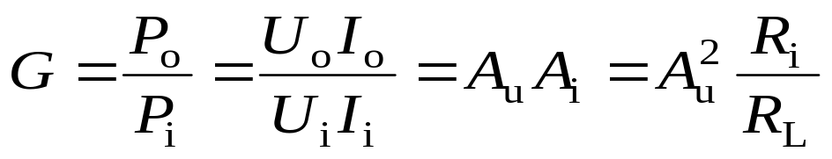
＋
A_{uo}u_{i}
－
可求得：

Slide 27
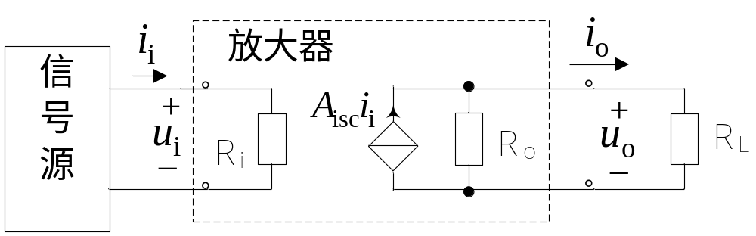
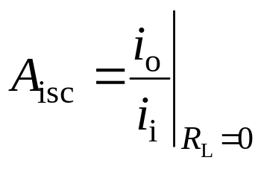
2. 电流放大器
特点：
输入电阻很小（与信号源内阻相比）。
输出电阻很大（与负载电阻相比） ，输出端近似于理想 的受控电流源。
理想情况：输入阻抗为零，输出阻抗无穷大。
常用的电路模型：
短路电流增益：

Slide 28
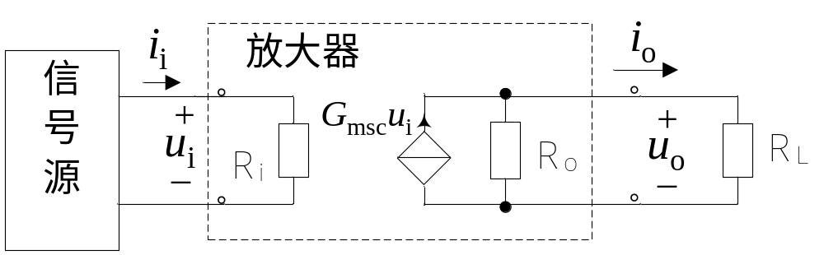
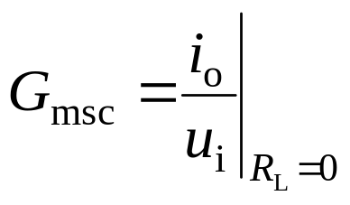
3. 互导放大器
特点：
输入电阻很大（与信号源内阻相比）。
输出电阻很大（与负载电阻相比） ，输出端近似于理想 的受控电流源。
理想情况：输入阻抗为无穷大，输出阻抗无穷大。
常用的电路模型：
短路互导增益：

Slide 29
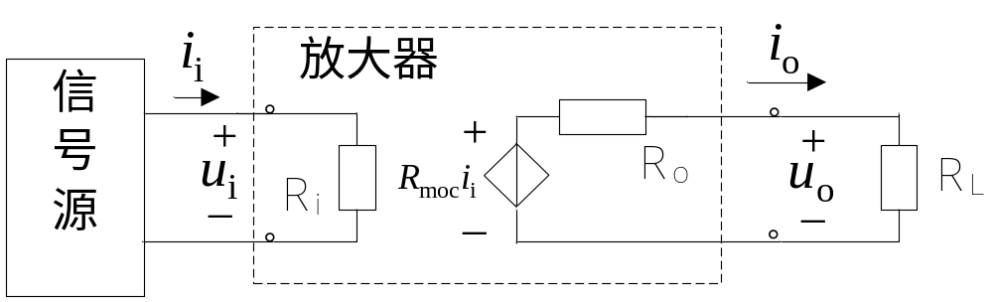
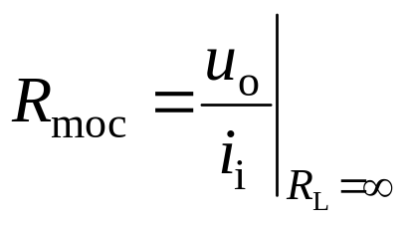
4. 互阻放大器
特点：
输入电阻很小（与信号源内阻相比）。
输出电阻很小（与负载电阻相比） ，输出端近似于理想 的受控电压源。
理想情况：输入阻抗为零，输出阻抗为零。
常用的电路模型：
开路互阻增益：

Slide 30


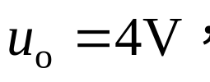
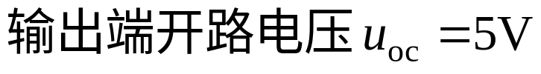
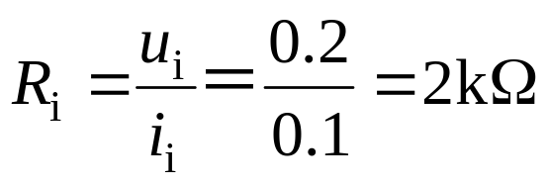
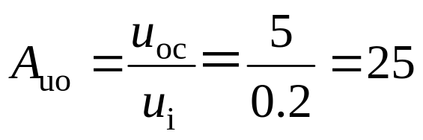
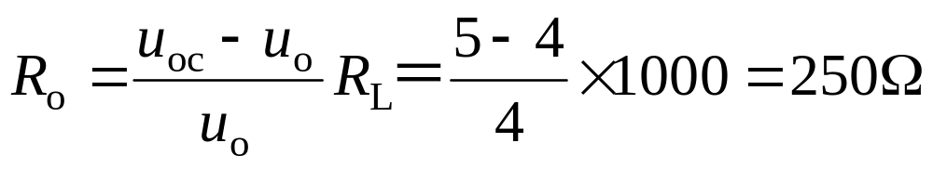
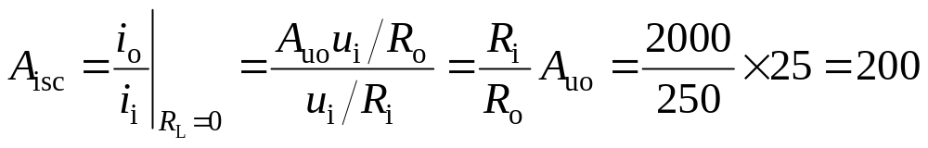
例：已知图示电路中的放大器正常工作在放大状态，R_{L}为1kΩ。测得
＋
A_{uo}u_{i}
－
求（1）R_{i}， R_{o} ，A_{uo}；（2）短路电流增益A_{isc} 。
解：

Slide 31
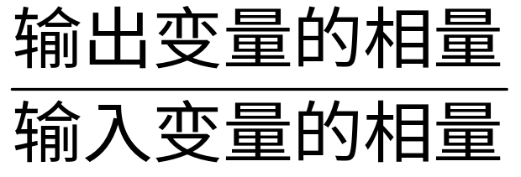
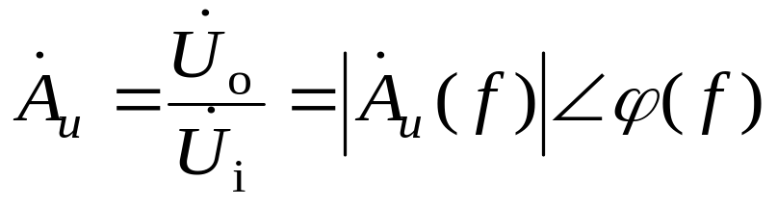
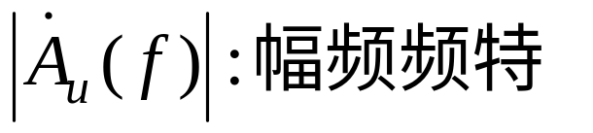
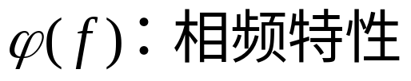
1.3.4 放大器的频率响应
由于放大电路中存在电抗元件，晶体管存在极间电容，因此在正弦信号作用下，放大电路输出变量的幅值和相位与输入信号的频率有关，称为放大器的频率响应或频率特性。
电路频率特性函数定义为：
例如，放大器的电压增益函数：

Slide 32
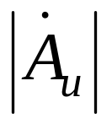
例：典型单管共射放大电路的幅频特性和相频特性
f_{h} ：高频截止频率（上限频率）
f_{l}：低频截止频率（下限频率）
BW ：通频带
A_{um}
0.707A_{um}
BW
O
f
f_{l}
f_{h}
ϕ
0
f
− 90º
−180º
−270º

Slide 33
非线性失真：由放大器件的非线性特性而产生的输出信号失真。
频率失真：由于放大电路的通频带不够宽，因而对输入信号中的不同频率分量的放大能力不同，由此而产生的失真。
频率失真：
幅度失真－放大器对输入信号中的不同频率分量的增益量不同而产生的失真。
相位失真－放大器对输入信号中的不同频率的相位移不成比例而产生的失真。

Slide 34
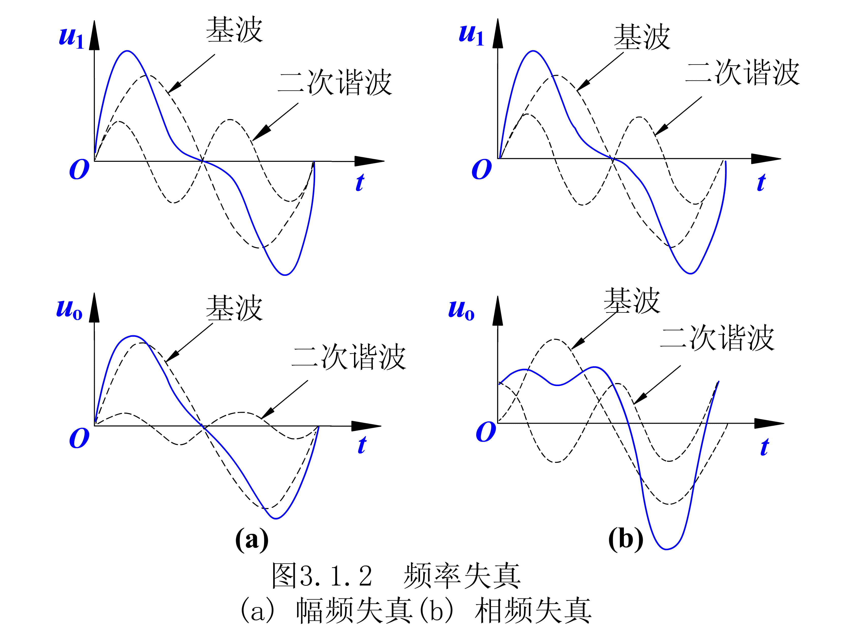


(a)幅度失真
(b)相位失真
理想放大器的频率特性：

